Slide 1
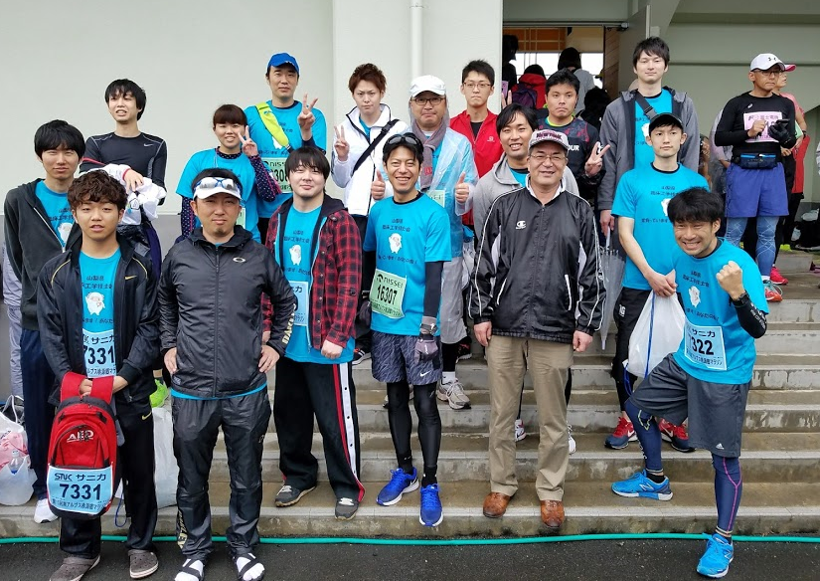
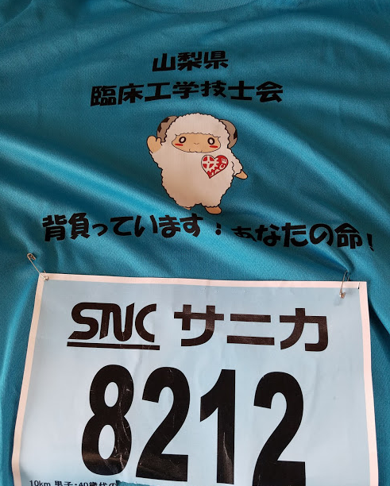
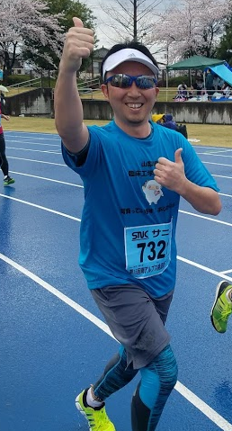
山梨県臨床工学技士会
桃源郷マラソン参加のご案内
２０１8年４月8日日曜日
場所 南アルプススタジアム
開会式 午前８時４５分～
＊今年も春の桃源郷を走り、体力作りと親睦を深め、地域貢献もしませんか？
・当日、何名かにAEDを携帯し参加して頂きます。
・参加者にはあの、山臨工Tシャツをプレゼント。
一般社団法人山梨県臨床工学技士会

Slide 2
山臨工桃源郷マラソン申し込み
参加ご希望の方は、下記、御記入の上、事務局までお申し込み下さい。
・参加費 ハーフ３５００円
５Ｋ・１０K３０００円
・参加費の振り込みは技士会にて一括で行いますので、当日御持参下さい。
・当日は総合受付へお集まり下さい。
施設名（ ）
連絡先アドレス( )
お名前 | 区別 | 年齢
 | 5k ・10k・ ハーフ | ２０代 ・３０代 ４０代・５０代・６０代
 | 5k ・10k・ ハーフ | ２０代 ・３０代 ４０代・５０代・６０代
 | 5k ・10k・ ハーフ | ２０代 ・３０代 ４０代・５０代・６０代
 | 5k ・10k・ ハーフ | ２０代 ・３０代 ４０代・５０代・６０代
申し込み締め切りＨ３０年１月３１日まで
申し込み先 〒400-0115 山梨県甲斐市篠原2975-1
原口内科・腎クリニック内
山梨県臨床工学技士会事務局長 高橋満彦
TEL 055（267）5500
E-mail yamarinkou@gmail.com

